Slide 1
Mid-term review (2)
Dr. Ehab Atta

Slide 2
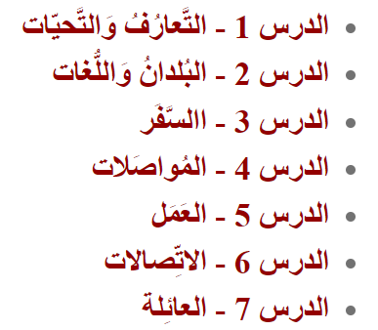
L. 1 (LNG 161E) - mid-term

Slide 3
الدرس 4: المُوَاصَلَات Transportation

Slide 5
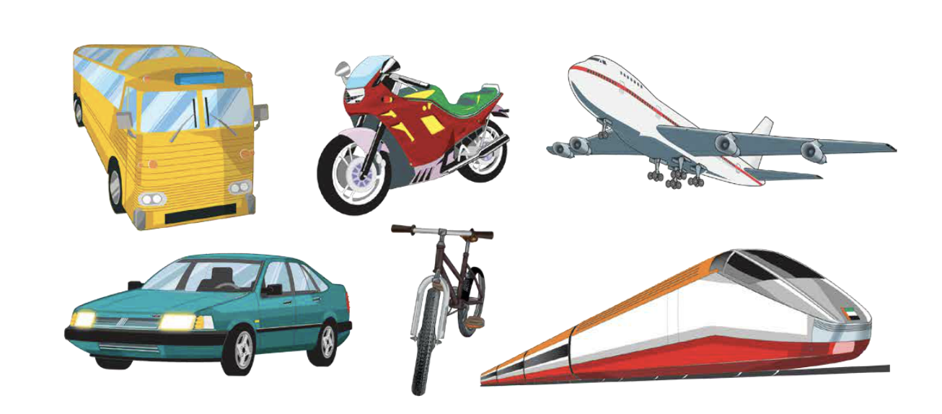

Slide 6
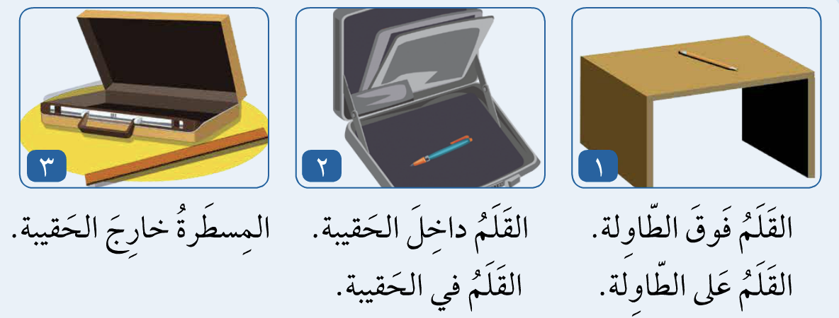

Slide 7
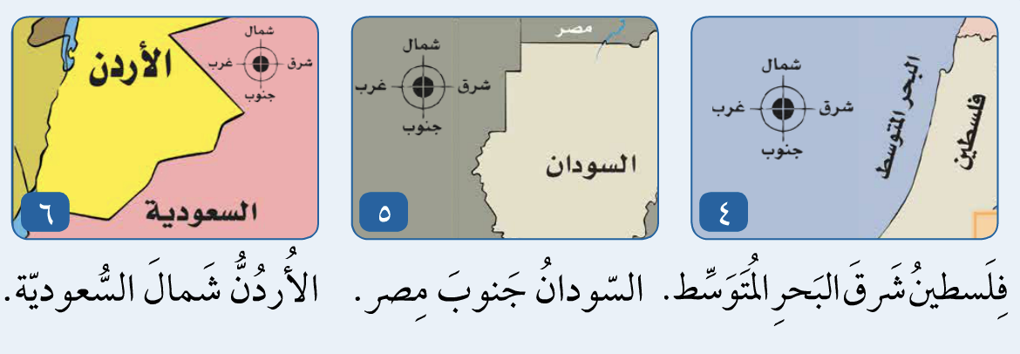

Slide 12
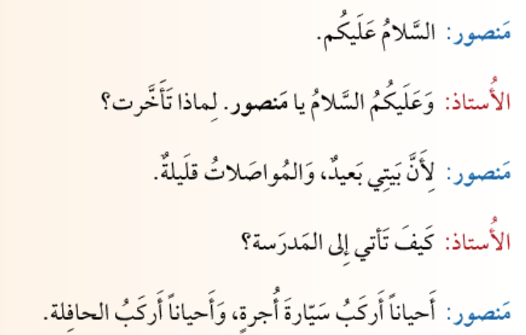

Slide 13
الدرس 5: العَمَل Profession

Slide 14
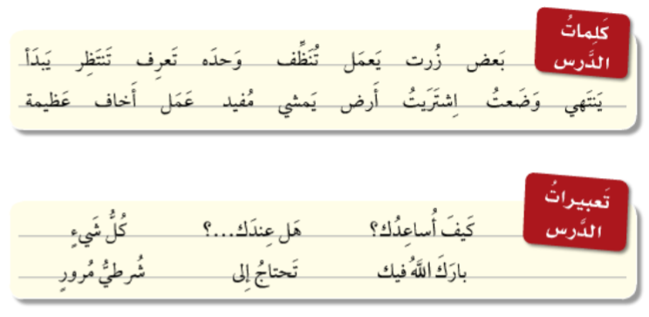

Slide 18
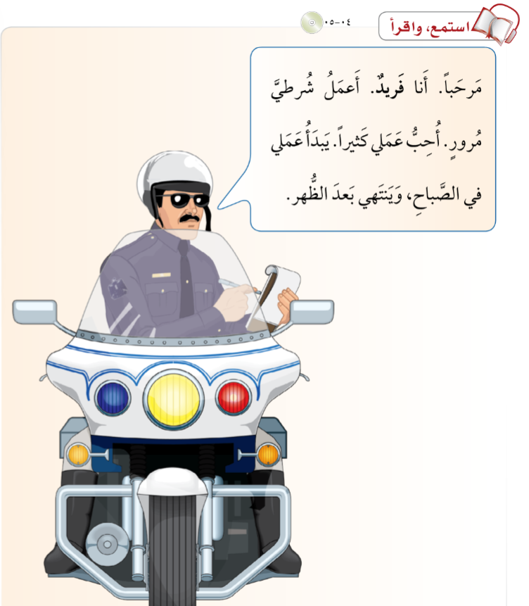

Slide 19
الدرس 6: الاتِّصَالَات Communication

Slide 22
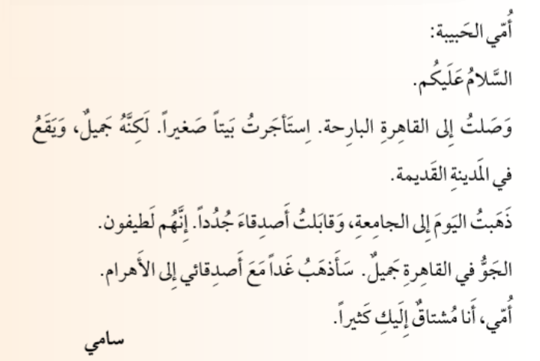

Slide 23
الدرس 7: العَائِلَة The family

Slide 24
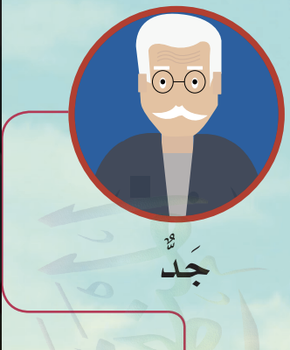
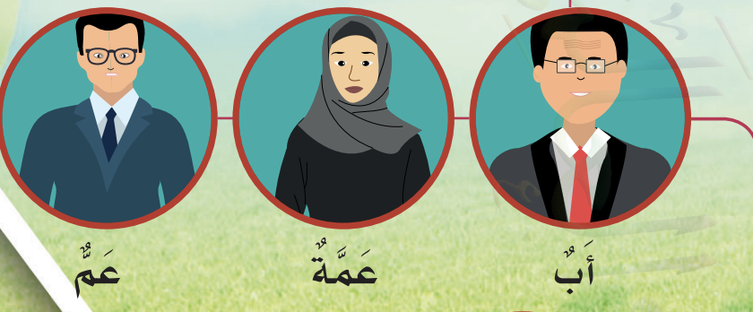
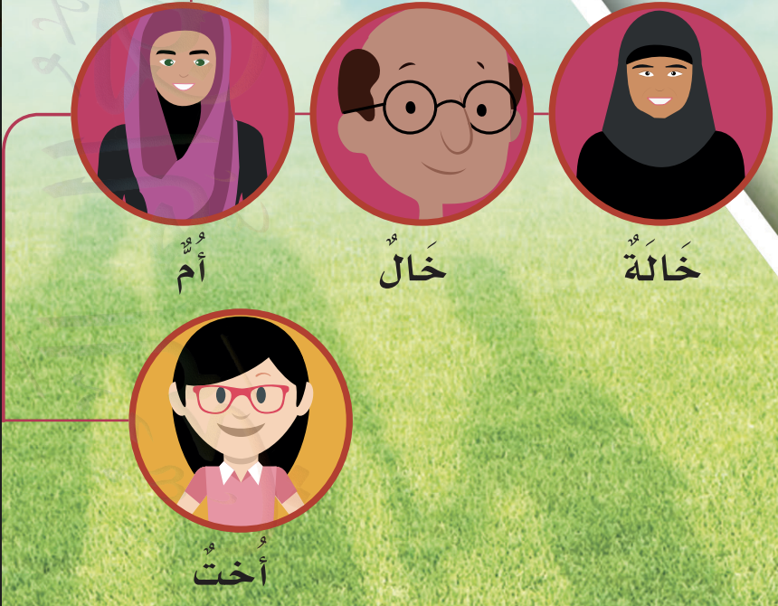
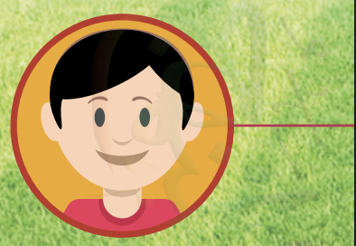

Slide 25
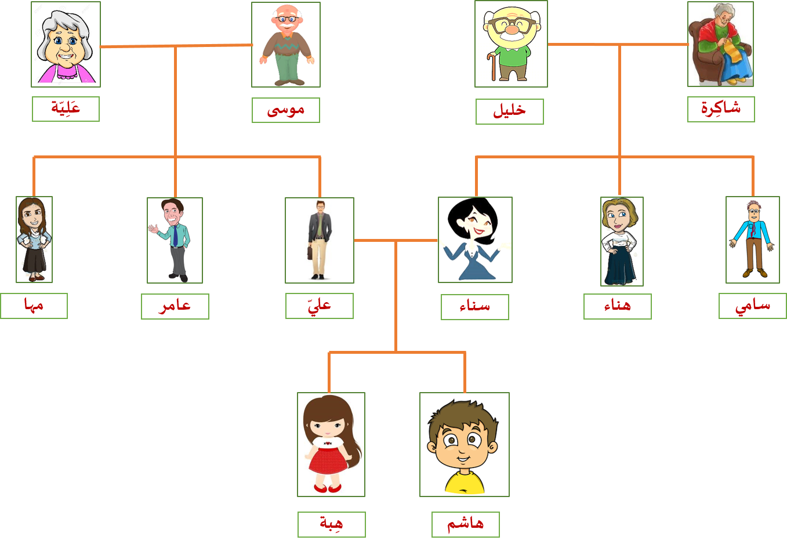

Slide 26
Nephew
ابْن أَخ
ابْن أُخْت
بِنْت أَخ
بِنْت أُخت

Slide 27
Cousin
ابْن عَمّ
ابْن عَمَّة
ابْن خَال
ابْن خَالَة
بِنْت عَمّ
بِنْت عَمَّة
بِنْت خَال
بِنْت خَالَة

Slide 28
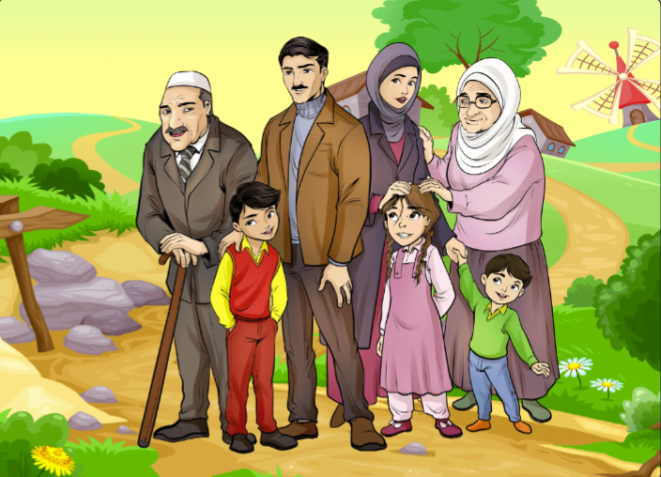
النَّصُّ الأَوَّل العُطْلَةُ فِي الرِّيف

Slide 29
أَيْنَ أَمْضَيْتَ العُطْلَةَ يَا خَالِد؟
ذَهَبْتُ مَعَ عَائِلَتِي إِلَى الرِّيف

Slide 30
مَاذَا فَعَلْتَ فِي الرِّيف؟
زُرْتُ جَدِّي وَجَدَّتِي

Slide 31
مَنْ ذَهَبَ مَعَكَ؟
أَبِي وَأُمِّي وَأَخِي وَأُخْتِي

Slide 32
مَنْ قَابَلْتَ هُنَاكَ؟
قَابَلْتُ عَمِّي وَزَوْجَتَهُ وَأَوْلَادَهُ

Slide 33
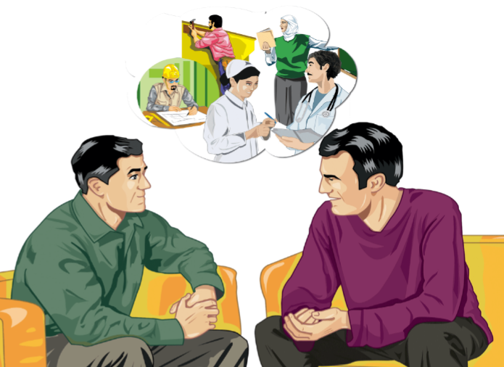
النَّصُّ الثَّانِي إِخْوَةُ سَامِي

Slide 34
كَمْ أَخًا لَكَ يَا سَامِي؟
ثَلَاثَة إِخْوَة وَأُخْتَان

Slide 35
إِذًا، أَنْتُمْ سِتَّةٌ
مَاذَا يَعْمَلُون؟
أَخِي الكَبِير طَبِيب، وَالأَوْسَط مُهَنْدِس، وَالصَّغِير بَنَّاء

Slide 36
وَمَاذَا تَعْمَل أُخْتَاك؟
أُخْتِي الكَبِيرَة مُعَلِّمَة، وَالصَّغِيرَة مُمَرِّضَة

